Slide 1


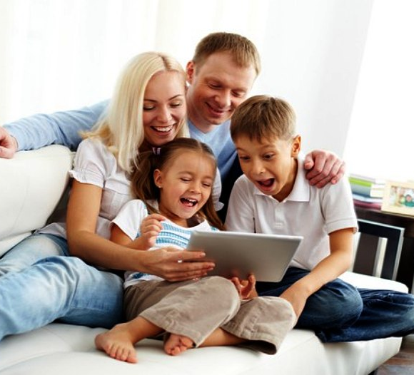
Digitális család
Online is együtt

Slide 2
Digitális világ
Folyamatos és óriási fejlődés, nehéz lépést tartani, DE KELL
INTERNET már nem www → csevegés, videótelefon, okosórák, okos otthon, okos eszközök, játékkonzolok,– IoT, okosautó, szósölmédia, AI
Gyerek – digitális bennszülöttek | Szülők, nagyszülők – TANULNI, trendkövetni
Az internet ma szebb és jobb mint valaha – nem félni, élni kell
CSALÁD: együtt vagyunk, összetartunk, megbeszéljük a dolgokat, a körülmények ellenére (és körülmények mindig is voltak)

Slide 3
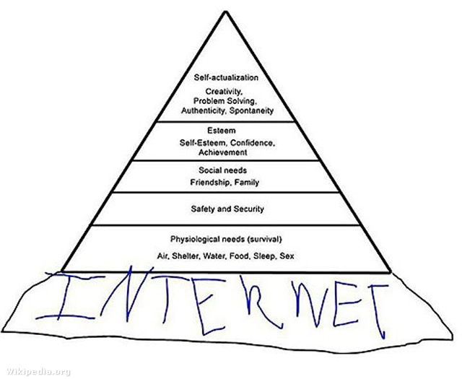
ÚJ MASLOW PIRAMIS
SZÜKSÉGLETEK HIERARCHIÁJA

Slide 4
Értékrend – mi tanítjuk a gyerekeinknek
MAGÁNÉLET JOGA – bizalom, pozitív visszacsatolás
OFFLINE tevékenység – családi programok – idő és térérzékelés, akaraterő
Különbség felismerése „VALÓDI” és „ÁL” között (átverős oldalak, adatlopás, álhírek, lájkvadászat, lánclevelek stb.) – Facebook felelőssége
HITELES MÉDIÁK, influencer-ek, véleményvezérek kiválasztása
Kritikus, ésszerű, higgadt és POZITÍV közösségi média használat és kommentelés
Sötét sarkok elkerülése (névtelen torrent, orosz FTP, illegális xxx)
MEGBESZÉLÉS – KÖZÖS ÉLMÉNY (starwars hétvége, sorozat, zene, X-faktor, facebook megosztások, Insta kedvelés)
Valódi jótékonykodás és önkéntesség – civil szervezetek

Slide 5

Biztonsági lista – INFORMATIKAI HIGIÉNIA
NAPRAKÉSZ VÍRUSIRTÓ, minden eszközre ( + Malwarebytes + CCleaner )
Biztonságos JELSZAVAK → KÉTFAKTOROS ÉS BIO AZONOSÍTÁS
FRISSÍTETT operációs rendszer és programok (Java, böngésző, Office stb.
REND az állományainkban (Képek – Család – 2018 – 06-Korfu)
BIZTONSÁGI MENTÉS – FELHŐ – külső vinyó, csak a mentés idejére csatlakoztatva! (zsarolóvírusok) – időnként TAKARÍTANI

Slide 6
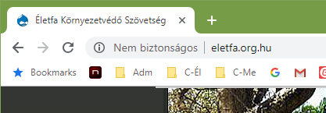
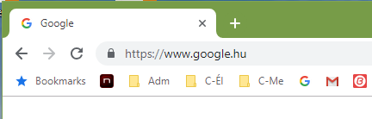
Böngésző – a biztonságos kapcsolat
„Egészséges étkezés ☺” – kevés kiegészítő, no flash,
Adblock Plus – kikapcsolható, de nagyon hasznos
Értesítések tiltása – egy hiba – másnap már kamu T-mobile felmérés – TILTÁS
Biztonságos https:// kapcsolat – URL és tartalom kapcsolata
Google, Mozilla: Safe Browsing | Microsoft

Slide 7

FAKE NEWS, hoax
„Az a baj az interneten terjedő idézetekkel, hogy nem tudod róluk megállapítani, valódiak-e.”
Petőfi Sándor
Kéregetés - US Katona, szép hölgy, beteg baba – pénz
Ijesztgetés – Momo, kék bálna, világvége, szervkereskedők, gyermekrablók, sorkatonaság
Ígérgetés – Zuckerberg, Bill Gates, ingyen laptop
Halálhírek – Brad Pitt, Győzike, Schumacher
Kamu - fotók, kamu videók, kamu idézetek
Spam – lánclevelek, lájkvadászok, fali
Konteó – (conspiracy theory)

Slide 8
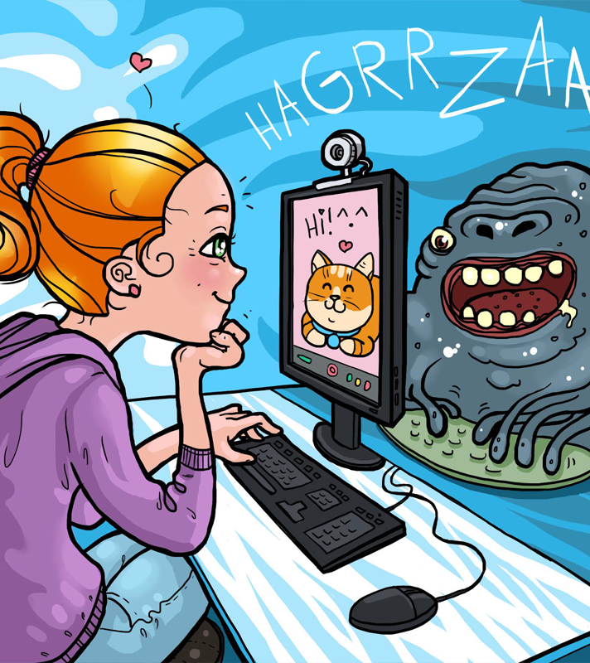
Rés a pajzson
Minél hamarabb el kell kezdeni az internetes biztonságra nevelést
Minél kevesebb infó a közösségi médiában
Mi volt ma a suliban? → Mi volt ma a face-en, instán?
Gyerekek: túlzott önbizalom, hamis biztonságérzet – rossz és lemaradt oktatás
Gyermekfelügyeleti rendszerek (max 8-10 éves korig) ←→ BIZALOM
Ha a gyerek hibázik (okostelefon, vírus, kommunikáció stb) – nyugodtan el merje mondani, MEG KELL BESZÉLNI → MEGOLDÁS KELL!
A saját tudásod a hatékony védelem

Slide 9
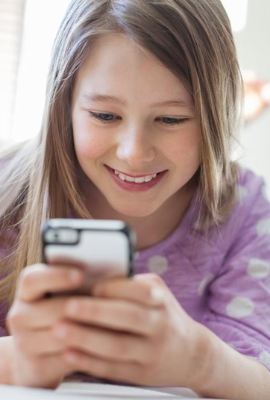
Közösségi média
Facebook → INSTAGRAM
A gyerekek ügyesek → SZABÁLYOK: idegent nem jelölünk, képet-infót nem küldünk, lakásról, nyaralásról nem küldünk infót előre, kamu profilra nem reagálunk
Valahogy ellenőrizni kell(ene) a kapcsolatokat ←→ kölcsönös bizalom, magánélet joga → okosan, szeretettel
A tiltás kontraproduktív – elveszik a kapcsolat, nem beszélünk
ZAKLATÁS – nehéz felismerni, bizalmi kapcsolat kell. 18% már volt, 41% az ismerősök között, 38% nem árulta el,

Slide 10


Hasznos címek
Digitaliscsalad.hu
Antivirus.blog.hu
Urbanlegends.hu
Hoaxinfo.wordpress.com
www.kek-vonal.hu
nmhh.hu/internethotline/

